Slide 1
MyForest prototype
Joost Chrisstoffels, Dustin Demmerle, Celine Höckh, Jennifer Göb, Leoni Ketels 01.04.2020

Slide 2
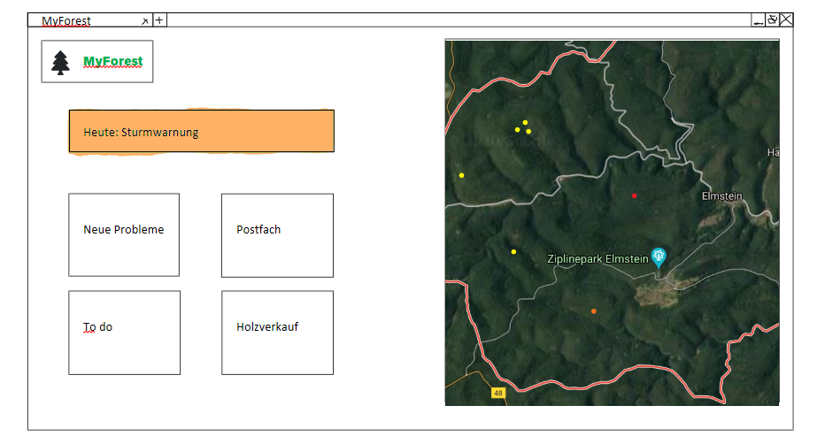
Startseite
Kommentar: ein Klick auf einen der markierten Punkte führt zu der nachfolgenden Darstellung

Slide 3
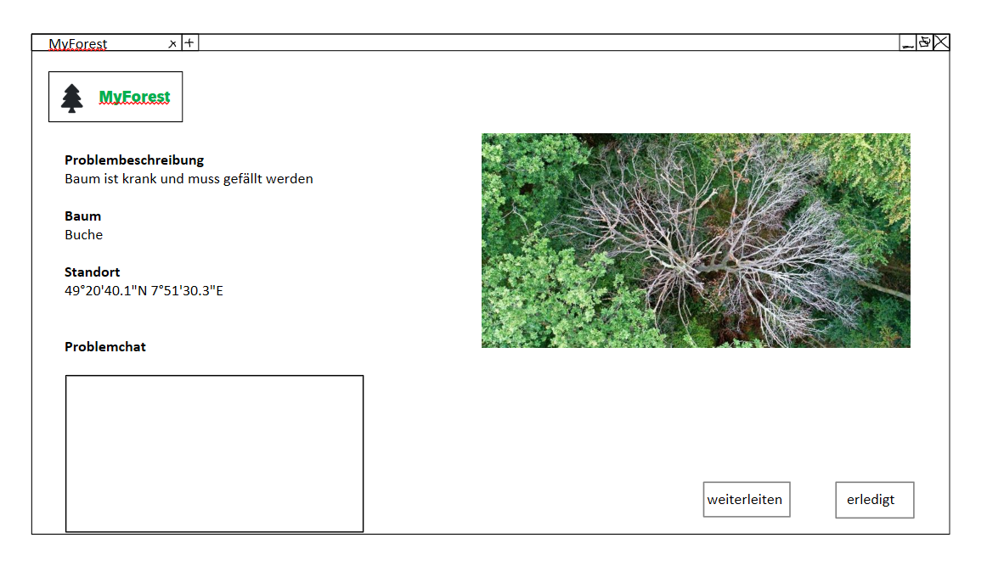

Spezifisches Problem
Kommentar: Die Analyse erfolgt durch eine Drohne und Wärmebildkameras im Wald

Slide 4
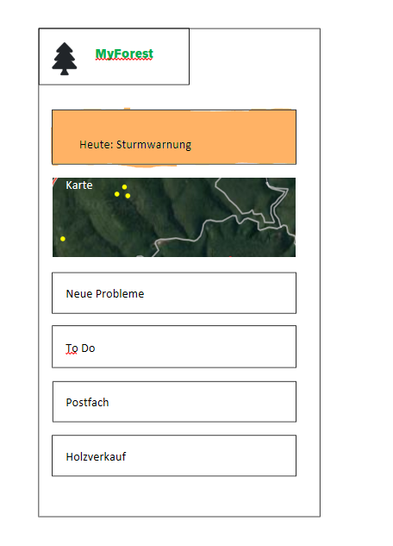
Smartphoneunterstützung

Slide 5
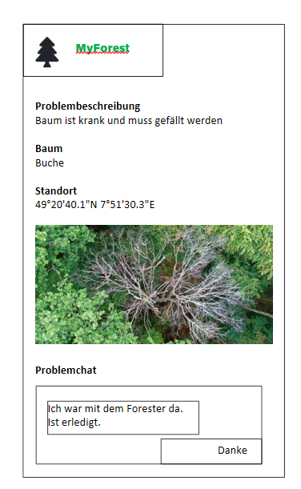
Chatfunktion

Slide 6
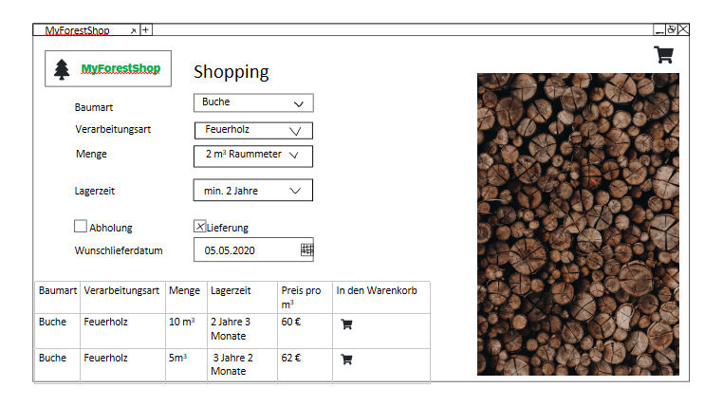
Shop
Kommentar: Die Daten kommen aus einer Datenbank, die mit Hilfe der Drohne gefüllt wird.

